Slide 1

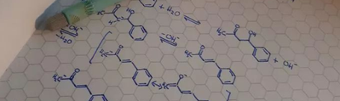

Slide 2

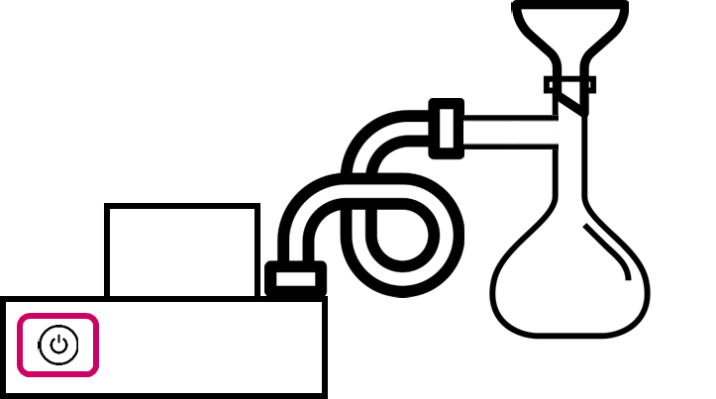

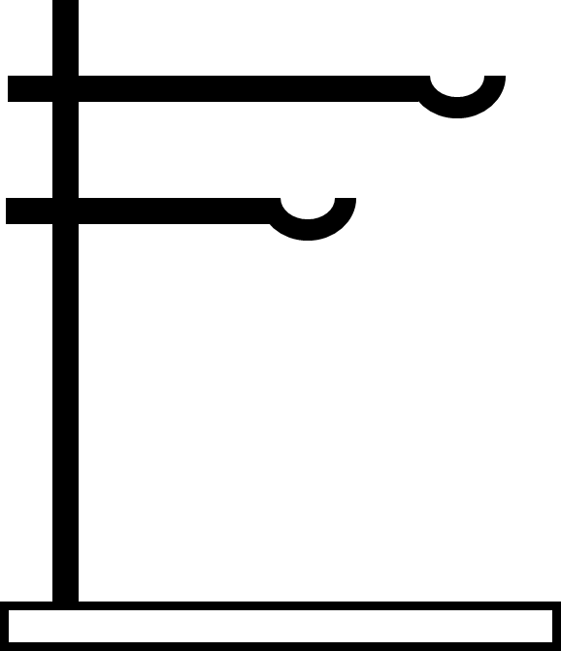


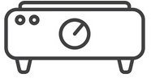






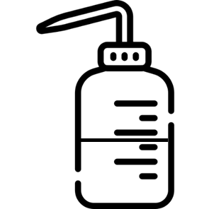

실험 A. 아스피린 합성
실험 기구
100mL
삼각 플라스크
가열 장치
감압 여과 장치
살리실산
수조
스탠드
스포이드
시약 스푼
아세트산 무수물
얼음
여과지
오븐
온도계
인산
전자 저울
증류수

Slide 3

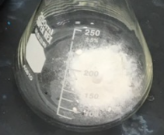

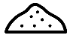




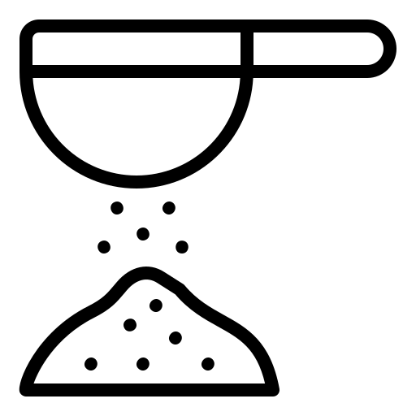
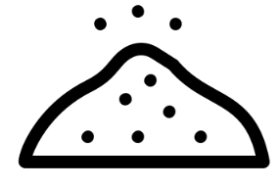
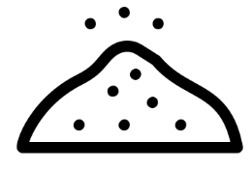
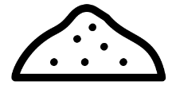
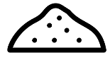
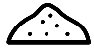

실험 A. 아스피린 합성
실험 방법:
1) 살리실산 1.50g을 100mL 삼각 플라스크에 넣는다
1.10g
0.70g
0.20g
0.30g
0.40g
0.50g
0.60g
0.00g
0.10g
1.50g
1.40g
0.90g
1.20g
1.30g
0.80g
1.00g
살리실산

Slide 4
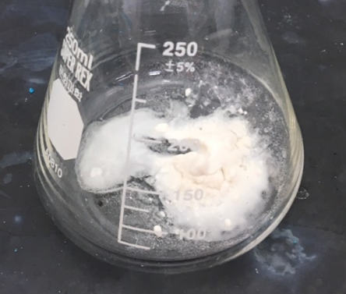




실험 A. 아스피린 합성
실험 방법:
* 아세트산무수물은 부식성이 있으므로 피부에 묻지 않도록 주의한다
2) 아세트산무수물 3.00mL를 용기 벽을 따라 흘려 내려서 벽에 묻은 살리실산을 모두
씻어내린다
3.20
3.10
3.00
아세트산무수물

Slide 5
실험 A. 아스피린 합성
실험 방법:
* 인산은 부식성이 있으므로 피부에 묻지 않도록 주의한다
3) 촉매로 85% 인산을 3-4 방울 가하고 플라스크를 흔들어 잘 섞는다
인산

Slide 6
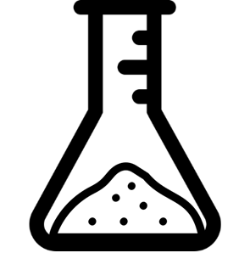




실험 A. 아스피린 합성
실험 방법:
4) 후드 안에서 물중탕 장치에 플라스크를 설치한다
플라스크
스탠드
가열 장치
온도계
물 담긴 수조

Slide 7
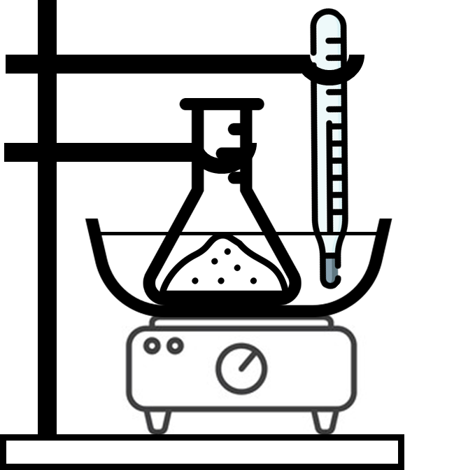
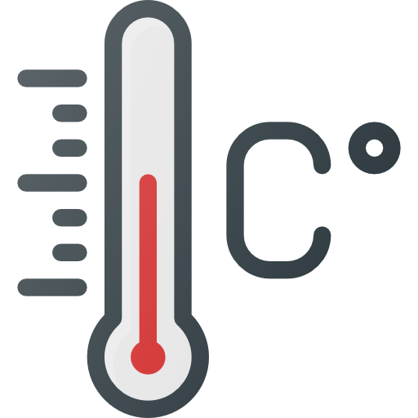
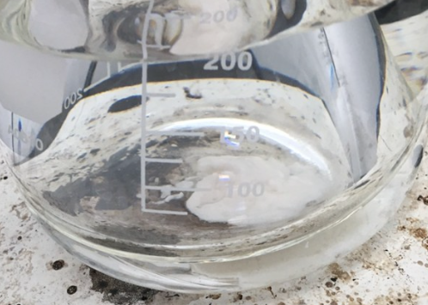
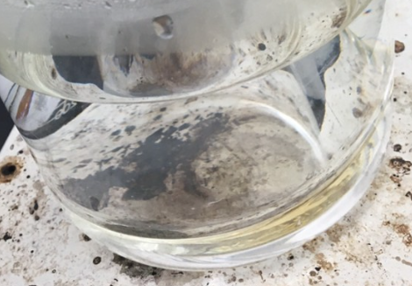


실험 A. 아스피린 합성
실험 방법:
5) 온도를 70-80°C로 유지하면서 10분간 가열하여 반응을 완결시킨다
시작
중단
80°C
75°C
6분
7분
13분
4분
9분
3분
0분
1분
2분
5분
12분
11분
10분
8분
😢
70°C
14분

Slide 8
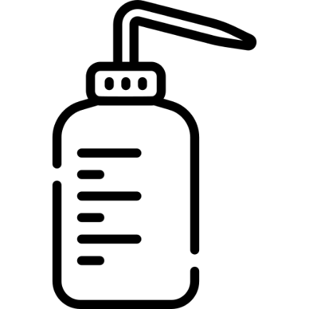
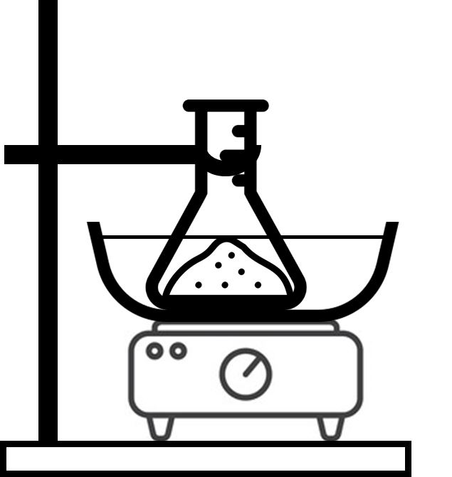

실험 A. 아스피린 합성
실험 방법:
* 이 과정에서 뜨거운 아세트산 증기가 발생하므로, 반드시 후드 안에서 진행한다
6) 증류수 2mL를 조심스럽게 플라스크에 가해 남은 아세트산무수물이 분해되도록 몇 분간
놓아둔다
1.8mL
1.5mL
1.6mL
1.4mL
1.7mL
1.3mL
1.1mL
1.2mL
1.0mL
0.9mL
0.8mL
0.7mL
0.6mL
0.3mL
0.5mL
0.4mL
0.2mL
0.1mL
1.9mL
2.0mL

Slide 9
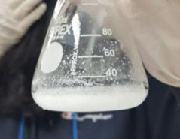
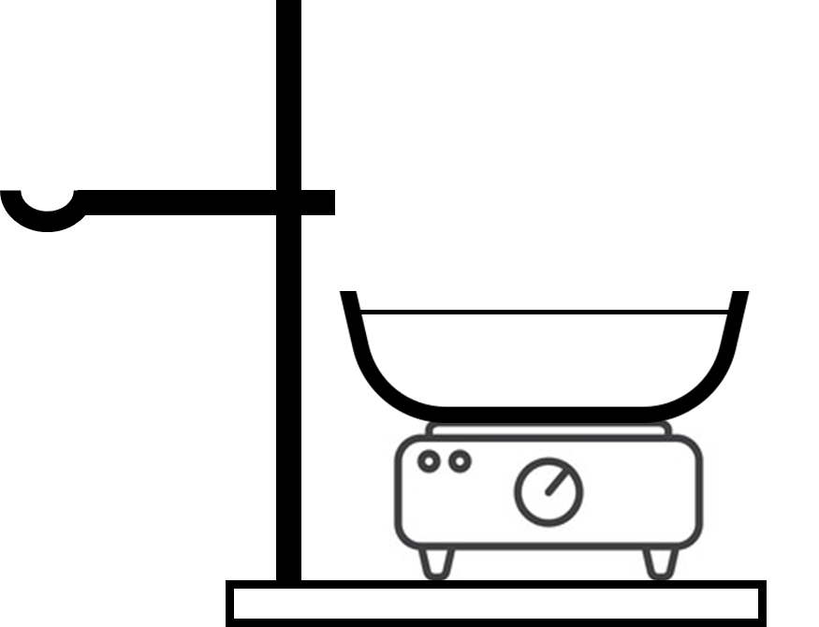
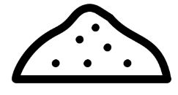

실험 A. 아스피린 합성
실험 방법:
* 결정이 저절로 생기지 않는다면 유리막대로 플라스크 안쪽 벽을 긁어주면서 플라스크를 얼음조에 담궈 냉각시킨다
7) 플라스크를 물중탕에서 꺼낸 뒤 후드 내 스탠드에서 클램프로 고정하고, 증류수 20mL를
가하여 실온까지 냉각시키면서 결정 모양을 관찰한다
19mL
20mL
18mL
17mL
1mL
2mL
4mL
3mL
16mL
5mL
8mL
15mL
9mL
12mL
14mL
11mL
13mL
7mL
6mL
10mL

Slide 10

실험 A. 아스피린 합성
실험 방법:
8) 충분한 양의 증류수를 얼음조에 담궈 차게 준비한다

Slide 11


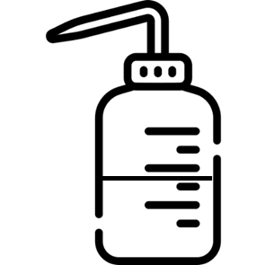

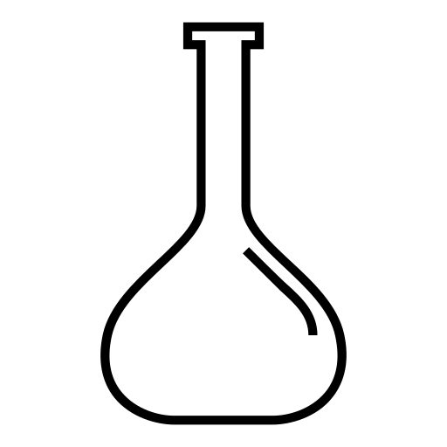




실험 A. 아스피린 합성
실험 방법:
9) 여과지의 무게를 측정하고 뷰흐너 깔대기에 밀착시킨 뒤 결정을 감압 여과시킨다
이 때 차가운 증류수로 결정을 충분히 씻어준다
여과지
0.62g
0.00g

Slide 12
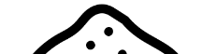

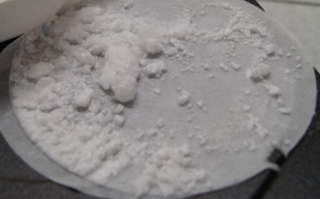
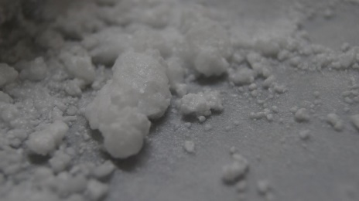
실험 A. 아스피린 합성
실험 방법:
10) 얻은 결정을 70°C 전기 오븐에서 말린 후, 무게를 달고 수율을 계산한다
* 합성한 아스피린에는 불순물이 존재하므로 그대로 먹지 않도록 주의한다
1.62g
-
3
2
1

Slide 13
종료
실험 A. 아스피린 합성
실험 완료 및 보고서 작성

